Slide 1

EG1
CAP. 4 - FORMULÁRIOS
COTIL
PROFA. SIMONE BERBERT

Slide 2
FORMULÁRIOS
Os sites em geral utilizam os formulários para que os usuários possam informar e enviar dados.
A maioria de nós já preencheu em sites, formulários de cadastro, de login, etc.
Iremos então aprender como criar formulários com HTML5.
A tag para iniciar a criação de um formulário é: <form></form>.
Ex:
<form>
<!-- campos do formulario -->
</form>
OBS: Quando utilizamos <!– texto -- >, estamos criando um “comentário” em HTML. Um comentário é uma marcação que podemos adicionar para, por exemplo, nos ajudar a lembrar o que se trata determinado trecho de nosso código, mas que não tem qualquer interferência visual ou comportamental.

Slide 3
FORMULÁRIOS
Outros atributos que podemos colocar no form são:
  accept-charset - para definir o charset a ser utilizado pelo formulário.
  Ex:
  <form accept-charset="utf-8"></form>

Slide 4
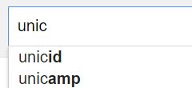
FORMULÁRIOS
  autocomplete – para que a medida que usamos os campos, o navegador possa sugerir valores.
  Ex:
  <form autocomplete="on">
  <input type="text" name="email">
  </form>

Slide 5
FORMULÁRIOS
  action– Especifica para onde os dados do formulário serão enviados. Normalmente será o endereço de uma página em um servidor.
  Ex:
  <form action="http://www.servidor.com.br/cad/usuario.php">
  </form>

Slide 6
FORMULÁRIOS
  target – Indica onde a página de destino, definida no action, será aberta.
  Exs:
    <form target="_blank"></form>
    <form action=http://www.servidor.com.br/cad/usuario.php target="_blank">
    </form>

Slide 7
FORMULÁRIOS
  method– Especifica se a página será submetida pelo método get ou pelo método post. (veremos detalhes sobre a diferença entre eles mais adiante).
  Ex:
  <form action="http://www.servidor.com.br/cad/usuario.php" method="post">
  </form>

Slide 8
FORMULÁRIOS
  enctype– Especifica quando os dados do formulário precisarão ser codificados antes de serem enviados ao servidor. Esse parâmetro só funciona com o método POST.
  Ex:
  <form action="http://www.servidor.com.br/cad/usuario.php" method="post" enctype="multipart/form-data">
  </form>

Slide 9
FORMULÁRIOS
  novalidate – Impede a validação dos campos antes ser serem submetidos/enviados.
  Ex: <form novalidate></form>

Slide 10
OS CAMPOS - INPUTS
  Para que os campos necessários em um formulário sejam exibidos, usamos a tag <input>. O atributo "type" dessa tag é que indica qual o tipo de campo que será exibido.
  A tag <input> não precisa de fechamento com </input>.
  Essa tag sem o atributo type, cria um campo para entrada de textos.

Slide 11

OS CAMPOS - INPUTS
  Exemplos:
    Para indicar que queremos criar um campo de texto
  <form>
  Nome:
  <input type="text" name="nome" placeholder="nome" size="30">
  </form>
    Para exibir a dica dentro do campo
    Para nomear o campo para tratamento e envio dos dados.
Tamanho de exibição
do campo.

Slide 12
OS CAMPOS - INPUTS
  O atributo NAME deve ser usado para identificar campos de formulários.
    Sempre que realizamos um “submit” de um formulário, o atributo NAME é o identificador dentro de uma requisição GET ou POST no servidor.
  O atributo ID é geralmente usado para facilitar a identificação de elementos (não só de campos de formulários) que vão receber um estilo CSS ou até mesmo uma função Javascript.
  Ex: <input type="X" name="nome-do-input" id="id-do-input”>

Slide 13
OS CAMPOS - INPUTS
  Outros atributos que podem ser utilizados com os inputs:
    Disabled : mantém o campo desabilitado;
    Readonly : campo apenas para leitura, não é possível alterar seu valor;
    Value : especifica um valor inicial para o campo;
    Minlength / Maxlength : restringe as quantidades mínima e máxima de caracteres possíveis para o campo.

Slide 14

TIPOS DE INPUTS
  O atributo “type” do “input” define o tipo de campo que será apresentado. Vejamos os valores possíveis pra esse atributo:
    type = “text” : foi o que vimos no exemplo anterior. Gera um input de texto simples.
    type = “password” : gera um input que exibe ponto no lugar do texto digitado. Muito utilizado para campos de senha. Ex:
    <form>
    Senha:<br>
    <input type="password" placeholder="senha">
    </form>

Slide 15

TIPOS DE INPUTS
    type = “radio” : gera um input para seleção de apenas uma opção.
    Sexo:<br>
    <input type="radio" name="sexo" value="M" checked="checked"> M
    <input type="radio" name="sexo" value="F"> F

Slide 16

TIPOS DE INPUTS
    type = “checkbox” : gera um input que permite a seleção de várias opções.
    Períodos de aula:<br>
    <input type="checkbox" name="manhã"> Manhã
    <input type="checkbox" name="tarde"> Tarde
    <input type="checkbox" name="noite"> Noite

Slide 17
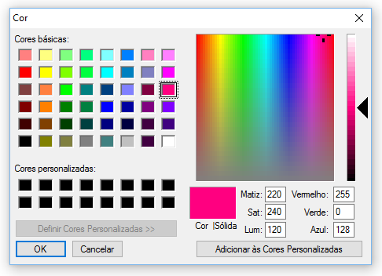

TIPOS DE INPUTS
    type = “color” : exibe uma paleta para seleção de cores. Em alguns navegadores onde esse campo não foi implementado, será exibido um campo de texto.
    Cor preferida:<br>
    <input type="color">

Slide 18
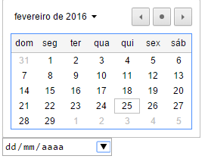

TIPOS DE INPUTS
    type = “date” : permite seleção de data em um calendário.
    Data Nascimento:<br>
    <input type="date">

Slide 19
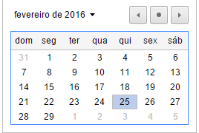

TIPOS DE INPUTS
    type = “datetime-local” : permite seleção de data e hora em um calendário.
    Data e hora do cadastro:<br>
    <input type="datetime-local">

Slide 20
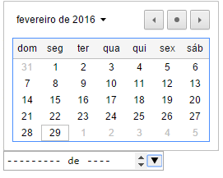

TIPOS DE INPUTS
    type = “month” : permite seleção de um mês/ano em um calendário.
    Mês do cadastro:<br>
    <input type=“month”>

Slide 21
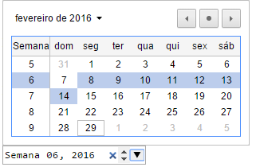

TIPOS DE INPUTS
    type = “week” : permite seleção de uma semana/ano em um calendário.
    Semana do cadastro:<br>
    <input type=“week”>

Slide 22

TIPOS DE INPUTS
    type = “time” : permite selecionar uma hora/minuto.
    Horário do cadastro:<br>
    <input type=“time”>

Slide 23
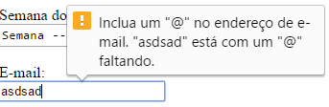
TIPOS DE INPUTS
    type = “email” : permite informar um endereço de email. É um campo de texto normal, mas que será validado no envio do formulário, aceitando apenas e-mails válidos.
    E-mail:<br>
    <input type=“email” placeholder=“e-mail”>

Slide 24

TIPOS DE INPUTS
    type = “number” : Input que permite a entrada apenas de números.
    Atributos:
      Min = valor mínimo aceito pelo campo
      Max = valor máximo aceito pelo campo
      Step = valor de cada passo ao clicar na setinha, validando também valores digitados.
  Ex:
    Nº de Filhos:<br>
    <input type="number" placeholder="nº de filhos" min="1" max="10" step="2">

Slide 25

TIPOS DE INPUTS
    type = “range” : Input que permite selecionar um valor entre uma margem min/max.
    Capacitação:<br>
    <input type="range" min="0" max="5">

Slide 26

TIPOS DE INPUTS
    type = “search” : Input para entrada de texto comum. Nenhuma mudança visual, apenas “semântica”.
    Buscar:<br>
    <input type="search" placeholder="termo da pesquisa">

Slide 27

TIPOS DE INPUTS
    type = “url” : Input para entrada de url. Nenhuma mudança visual, mas faz a validação de url válida na submissão do formulário.
    Site:<br>
    <input type=“url”>

Slide 28

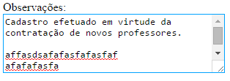
TIPOS DE INPUTS
    Textarea: Input para entrada de textos maiores.
    Observações:<br>
    <textarea></textarea>
    Podemos aumentar o tamanho do textarea:
    Observações:<br>
    <textarea rows=“5” cols=“40”></textarea>

Slide 29
TIPOS DE INPUTS
    Combobox: O elemento select permite uma ou mais opções em um menu onde cada opção é representada por um elemento option. Seus principais atributos name, id e size funcionam da maneira que você já viu no elmento input. O atributo multiple permite ao usuário indicar mais de uma opção.
    O elemento option permite o atributo selected, que, quando marcado, deixa a opção correspondente pré-selecionada.

Slide 30

TIPOS DE INPUTS
    Curso:<br>
    <select name="curso">
    <option value="Info">Informática</option>
    <option value="Edif" selected>Edificações</option>
    <option value="Geo">Geomática</option>
    <option value="Mec">Mecânica</option>
    <option value="Enf">Enfermagem</option>
    </select>

Slide 31

TIPOS DE INPUTS
    Áreas preferidas (até 2):<br>
    <select name="areas" size="3" multiple>
    <option value="Exatas">Exatas</option>
    <option value=“Humanas" selected>Humanas</option>
    <option value=“Bio">Biológicas</option>
    </select>

Slide 32
TIPOS DE INPUTS
    Outra opção para o elemento select (combobox) é a criação de divisões/grupos.
    Ex: ...

Slide 33

TIPOS DE INPUTS
    <select id="veiculo">
    <optgroup label="Carros">
    <option value="GM">GM</option>
    <option value="VW" selected>VW</option>
    </optgroup>
    <optgroup label="Motos">
    <option value="Honda">Honda</option>
    <option value="Yamaha">Yamaha</option>
    </optgroup>
    </select>

Slide 34
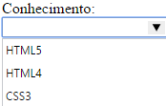
TIPOS DE INPUTS
    Datalist: O elemento datalist, mostra uma lista de elementos predefinidos como opção para um caixa de entrada de texto. Caso o browser não suporte este componente, ele pode exibir os elementos que compõem o datalist em forma de texto simples.
    Dentro do elemento input, o atributo, list faz referência ao elemento datalist através do seu id e cada elemento de um datalist é identificado pelo elemento option.

Slide 35
TIPOS DE INPUTS
    <input type="text" id="conhecimento" name="conhecimento" list="listaconhecimento">
    <datalist id="listaconhecimento">
    <option value="HTML5">HTML5</option>
    <option value="HTML4">HTML4</option>
    <option value="CSS3">CSS3</option>
    <option value="PHP">PHP</option>
    </datalist>

Slide 36
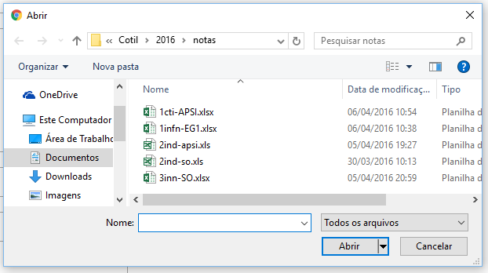
TIPOS DE INPUTS
    File: O elemento file permite a seleção de um arquivo. O tratamento a ser feito para o arquivo selecionado fica a cargo de linguagens de programação. Ex:
    <input type="file" name="foto">

Slide 37
TIPOS DE INPUTS
    O elemento hidden cria um campo “invisível” na página, geralmente utilizado para passar parâmetros para o código que irá processar o formulário. Ex:
    <input type="hidden" name="id">

Slide 38
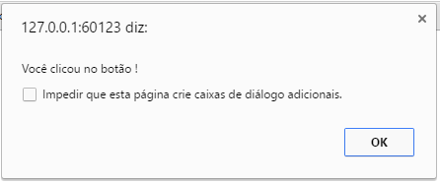

TIPOS DE INPUTS
    type = “button” : Input que representa um botão. Esse tipo de botão pode executar códigos como por exemplo em javascript:
    <input type="button" onclick="alert('você clicou no botão')" value="Botão">

Slide 39

TIPOS DE INPUTS
    type = “submit” : Input que representa um botão responsável por enviar os dados do formulário para a ação definida no atributo action da tag <form>. Também aciona as validações dos campos.
    <input type="submit" value="Cadastrar">

Slide 40
TIPOS DE INPUTS
    type = “reset” : Input que representa um botão responsável limpar os campos do form.
    <input type=“reset” value=“Limpar">

Slide 41
TIPOS DE INPUTS
    Os botões também podem ser criados com a tag <button</button>. Temos 3 tipos de button, que funcionam da mesma forma que os correspondentes utilizando a tag <input type..>
      Button
      Reset
      Submit
    Ex:
    <button type="reset">Limpar</button>

Slide 42
BOTOES COM ACTIONS DIFERENTES
    É possível termos em um formulário, botões com actions, methods e targets diferentes. Para isso, basta retirar esses atributos da tag <form> e colocar nas tags de botões. Ex:
    <input type="submit" value="Cadastrar" formaction=xx.php" formmethod="post" formtarget="_blank">
    <input type="submit" value="Enviar por e-mail" formaction=“y.php" formmethod="get" formnovalidate>

Slide 43
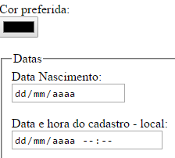
ORGANIZANDO O FORMULÁRIO
    Para fazer uma separação visual no formulário, podemos agrupar campos dentro de um fieldset. Ex:
    <fieldset>
    <legend>Datas</legend>
    Data Nascimento:<br>
    <input type="date">
    <br><br>
    Data e hora do cadastro - local:<br>
    <input type="datetime-local">
    </fieldset>

Slide 44
ORGANIZANDO O FORMULÁRIO
    Alguns atributos para o fieldset:
      Hidden = esconde todos os campos do fieldset.
      Disabled = desabilita todos os campos do fieldset.

Slide 45
ORGANIZANDO O FORMULÁRIO
    Autofocus: é um atributo que deve ser informado no campo em que queremos que seja dado foco automaticamente quando a página for carregada. Ex:
    <input type="text" id="nome" placeholder="nome" required size="50" autofocus>

Slide 46
ORGANIZANDO O FORMULÁRIO
    spellcheck: verifica a ortografia do texto digitado em um campo. O texto digitado com erro fica destacado.
    <input type="text" id="nome" placeholder="nome" required size="50" autofocus spellcheck=“true">

Slide 47
LABELS
    Até agora nós colocamos um texto normal para identificar nossos campos. Ex:
    Nome: <br>
    <input type="text" placeholder="nome">
    O adequado é a utilização de um label, que é a identificação visual de um campo em um formulário.

Slide 48
LABELS
    Ex com label:
    <label for="email">Email</label>
    <input type="text" id="email"></form>
    Repare que o atributo “for” da tag label contém o mesmo valor do atributo “id” da tag input. Isso é necessário para indicar qual campo está atrelado a qual label. Também permite que ao clicar no label, o campo já ganhe o foco.

Slide 49

DÚVIDAS ?

Slide 50
CONTINUA...
Na sequência começaremos a trabalhar com multimídia...

Slide 51
REFERÊNCIAS BIBLIOGRÁFICAS
Curso de Desenvolvimento Web com HTML5 e CSS3 Básico – http://www.treinaweb.com.br
Curso de HTML e CSS - https://www.codecademy.com
https://cdfdigital.com.br/voce-sabe-quando-deve-usar-name-ou-id-no-html/
http://flatschart.com/html5/select.html
http://html5doctor.com/

